Slide 1
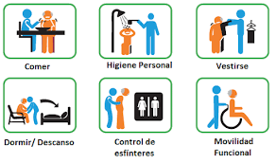
¿TIENE TRATAMIENTO?
Hasta ahora el tratamiento farmacológico existente permite disminuir los síntomas, pero no sana la enfermedad.
Lo ideal es el tratamiento con medicamentos y asistir a controles con medico de CESFAM, neurólogo y a terapias con: kinesiólogo, terapeuta ocupacional, fonoaudiólogo, que irán trabajando con usted y su familia estrategias para que pueda realizar de forma independiente las actividades de la vida diaria el mayor tiempo posible
LA ENFERMEDAD DE PARKINSON
La familia cumple un rol fundamental brindando apoyo y comprensión a su ser querido
Enfermera CDT Neurologia
Isabel Díaz Meza

Slide 2
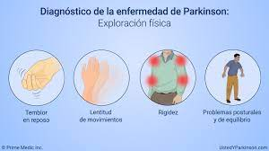
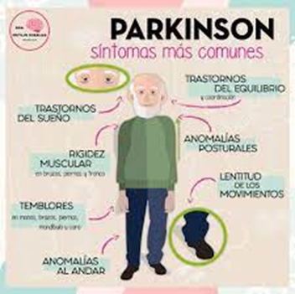
¿QUE ES LA ENFERMEDAD DE PARKINSON?
es una enfermedad neurológica, crónica (será por toda la vida), progresiva (ira avanzando al pasar el tiempo). Es más frecuente en hombres y en personas mayores
¿QUE PARTE DEL CEREBRO AFECTA?
Afecta la sustancia nigra del cerebro, donde se produce la dopamina que es la encargada de modular el movimiento y el tono muscular y que en esta enfermedad disminuye.
¿CUALES SON SUS SINTOMAS?
Los primeros síntomas pueden ser rigidez, que afecta un lado del cuerpo y puede producir un temblor que no se puede controlar a pesar de estar relajado.
Con el tiempo hay alteraciones en la voz, al hablar, al tragar, lentitud para pensar
¿A DONDE ACUDIR SI CREE QUE ESTA DESARROLLANDO ESTA ENFERMEDAD?
Debe asistir a su CESFAM donde será evaluado por el medico y si corresponde será derivado al CDT de Neurologia con el especialista
¿EXISTE ALGUN EXAMEN ESPECIFICO PARA DIAGNOSTICAR LA ENFERMEDAD DE PARKINSON?
Hasta este momento no existe un examen especifico, el diagnostico lo hace fundamentalmente el medico realizando un interrogatorio, el examen físico y una evaluación de la marcha.
¿ESTA ENFERMEDAD ESTA INCLUIDA EN EL GES?
Si, existe otro díptico con dicha información

